Slide 1
UNIVERSIDAD DE LAS FUERZAS ARMADAS ESPE DEPARTAMENTO DE ELÉCTRICA Y ELECTRÓNICA CARRERA DE INGENIERÍA ELECTRÓNICA Y TELECOMUNICACIONES TRABAJO DE TITULACIÓN, PREVIO A LA OBTENCIÓN DEL TÍTULO DE INGENIERO EN ELECTRÓNICA Y TELECOMUNICACIONES DESARROLLO DE UNA BASE DE DATOS DEL LENGUAJE DE SIGNOS ESPAÑOL ECUATORIANO A TRAVES DEL SENSOR KINECT V2 DE XBOX ONE Integrantes: HU ZHANPENG TERÁN MEDINA LUIS ADRIÁN
Tutor: Ing. Julio Larco
Sangolquí, /01/2018

Slide 2
Temario
Antecedentes
Metodología y desarrollo
Creación de la base de datos
Verificación de la base de datos
Resultados
Conclusiones y recomendaciones
Trabajo futuros

Slide 3
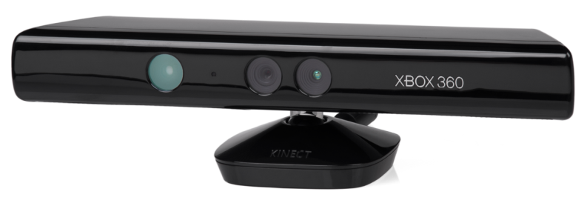
Antecedentes: Trabajos realizados
Traducción de lenguaje de señas mediante un guante sensorizado.
Reconocimiento del lenguaje de signos americano
Reconocimiento de lenguaje signos con Kinect del idioma inglés
Prototipo para el reconocimiento y traducción del lenguaje de señas a texto
Notes:
-acelerómetros
-utilizando posiciones del esqueleto
-ingles y no brindan base de datos
-base de datos estática

Slide 4
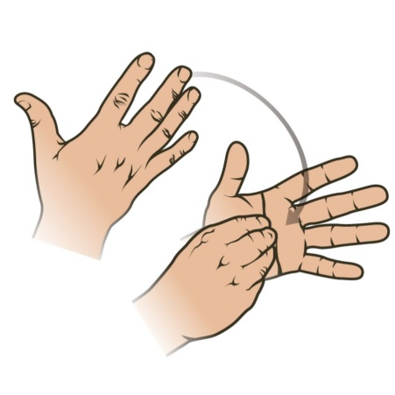
Antecedentes
Lenguaje de signos español ecuatoriano (LSEC)
Enlazar la lengua de signos y la lengua oral.
Art. 70 de la Ley Orgánica de Discapacidades del Ecuador
Instituto Nacional de Audición y Lenguaje (INAL)
Notes:
lenguaje de signos empleado por las personas con problemas auditivos y de lenguaje en Ecuador, que a través del, es reconocida como lengua propia y medio de comunicación de las personas con discapacidad auditiva.

Slide 5
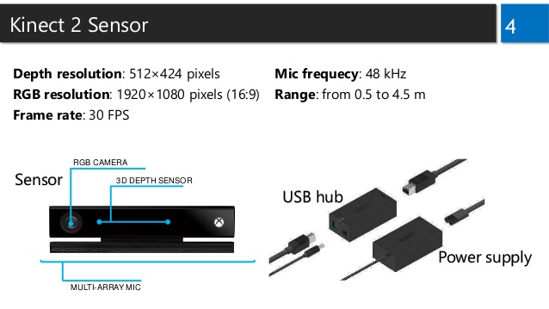
Antecedentes
Dispositivo Kinect V2.0 de Xbox One
Notes:
El dispositivo Kinect es un módulo físico detectar ubicación, movimientos y voz
Cámara a color integrada
Emisor de infrarrojos
Matriz de micrófonos
Empleado en aplicaciones para juegos

Slide 6
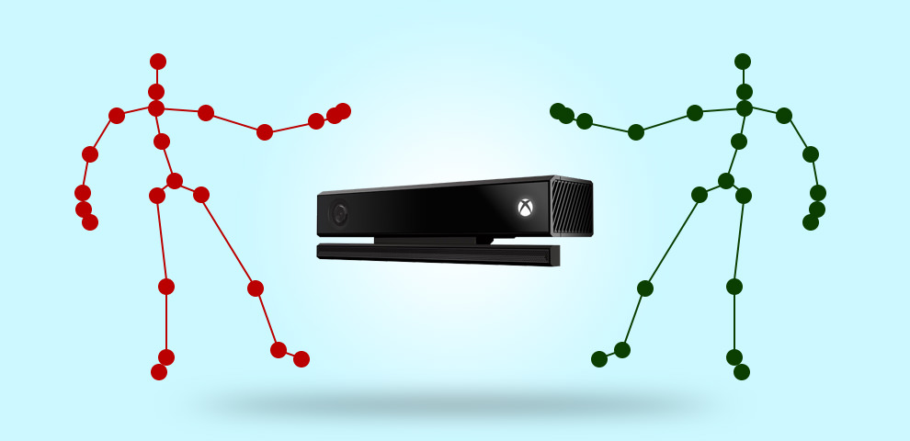
Antecedentes
MATLAB
Herramienta de software matemático
Comunicación con Kinect
SDK 2.0 Windows
Toolboxes : Kinect for Windows
Notes:
-Es una herramienta de software matemático que ofrece un entorno de desarrollo integrado (IDE) con un lenguaje de programación propio (lenguaje M)
-Sencillo, amigable y productivo
-Reconocimiento de los sensores del dispositivo, acceso a las capacidades de Kinect video profundidad, color y seguimiento de esqueleto

Slide 7
Objetivos
General
Crear una base de datos del lenguaje dactilológico español ecuatoriano a través del uso del dispositivo Kinect v2 de Xbox One.
Específicos
Describir el lenguaje dactilológico español para personas con discapacidades de comunicación.
Determinar las palabras de uso común del lenguaje dactilológico español.
Crear una base de datos de las letras del abecedario español del lenguaje dactilológico.
Crear una base de datos de palabras como adjetivos, colores, saludos y alimentos del lenguaje dactilológico
Analizar las muestras obtenidas mediante pruebas de la base de datos.

Slide 8
Metodología y Desarrollo
Investigación de antecedentes
Codificación de muestras
Almacenamiento de la base de datos
Recolección de información
Revisión de muestras capturadas
Validación de la base de datos
Elaboración del programa de adquisición de datos
Creación de la base de datos
Resultados y Conclusiones
Notes:
Necesidades del instituto, las palabras de la base de datos fueron tomadas dependiendo de la disponibilidad.
Se contó con el apoyo de 2 docentes especializados en el lenguaje de signos junto con sus estudiantes.
Programa de Adquisición de datos, Programa Buscador de base de datos
Programa de Pre-procesamiento de datos, Programa de verificación de algoritmo SVM

Slide 9
Creación de la base de datos

Slide 10
Elementos de la Base de datos
Letras del abecedario
Palabras de la base de datos
Adjetivos | Alimentos | Saludos | Colores | Juguetes & Cosas
Alto | Huevo | Buenos días | Amarillo | Avión
Bajo | Leche | Buenas noches | Azul | Barco
Bonito | Limón | Buenas tardes | Blanco | Carro
Feo | Manzana | Chao | Café | Casa
Grande | Naranja | Como estas | Gris | Mesa
Limpio | Pan | Disculpa | Morado | Muñeco
Nuevo | Papaya | Gracias | Negro | Pelota
Pequeño | Pera | Hola | Rojo | Reloj
Sucio | Plátano | Mucho gusto | Rosado | Silla
Viejo | Sandia | Por favor | Verde | Tren

Slide 11
Proceso de creación de la base de datos
Verificación del lugar
Inicialización del programa de adquisición de datos
Ajustes con vista previa
con parámetros de posición y enfoque
Captura de datos de video de profundidad, video de color y skeleton tracking
Análisis de datos captura por frame
Comprobación con personal especializado

Slide 12
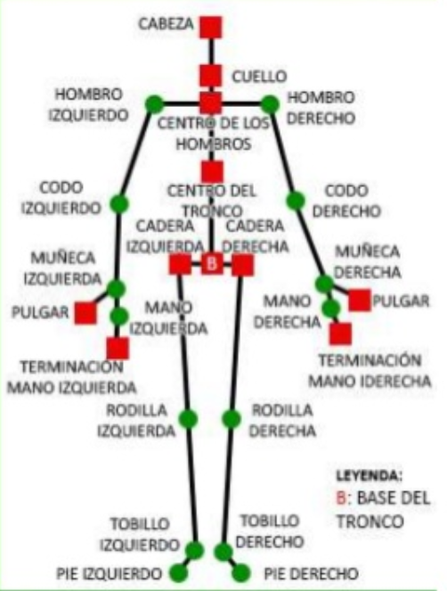
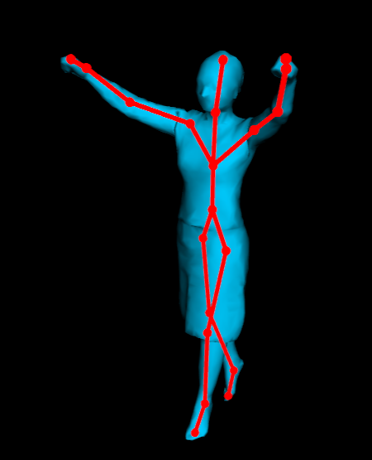
Muestras de la base de datos
Seguimiento de esqueleto (skeleton tracking)
Notes:
Conexiones del cuerpo reconocidas a partir del video de profundidad
tipos de datos extraíbles a partir de los sensores de Kinect, Matlab toma como posiciones

Slide 13
Muestras de la base de datos
Mapa de conexiones
del esqueleto
Mano derecha | 12
Cadera derecha | 13
Derecha | 14
Tobillo derecho | 15
Pie derecho | 16
Cadera izquierda | 17
Rodilla izquierda | 18
Tobillo izquierdo | 19
Pie izquierdo | 20
Hombro de la columna vertebral | 21
Punta de la mano derecha | 22
Pulgar derecho | 23
Punta de la mano izquierda | 24
Pulgar izquierdo | 25
Partes del cuerpo | Numeración
Base de la espina dorsal | 1
Espina dorsal central | 2
Cuello | 3
Cabeza | 4
Hombro derecho | 5
Codo derecho | 6
Muñeca derecha | 7
Mano derecha | 8
Hombro izquierdo | 9
Codo izquierdo | 10
Muñeca izquierda | 11

Slide 14
Muestras de la base de datos
Video a color y profundidad con skeleton tracking
Notes:
Tren

Slide 15
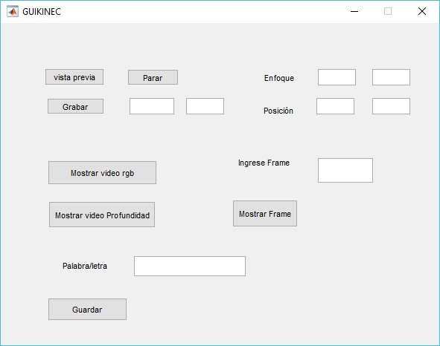
Programa de adquisición de datos
Posición
[640 480]
Enfoque
[600 400]
Notes:
Parámetros para que este centrado respecto al sensor de color y profundidad

Slide 16
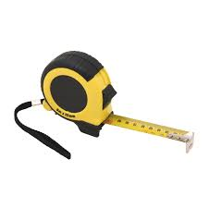
Detalles de la captura de datos
Número de muestras
6 muestras de cada palabra
El conjunto “saludos” con 18 muestras
Factores tomados en cuenta en la captura de datos
Ambiente no muy iluminado
La distancia respecto al dispositivo Kinect v2.0
Verificación de muestras
Parte superior del cuerpo
Notes:
No sea muy iluminado con los rayos del sol, ya que evitan que el sensor de profundidad del dispositivo capture de manera adecuada el skeleton tracking.
Se tomo de 3 metros ya que se verificó que a esa distancia la captura del skeleton tracking es más precisa respecto de la imagen de color y profundidad.
Verificar que el video de profundidad esté centrado respecto al video de color y que no existan personas alrededor del dispositivo para evitar detección de personas adicionales.

Slide 17
Codificación de la base de datos
Orden:
tipo de signo _tipo del conjunto de palabras _género _# de persona _tipo de dato _palabra _número (#) de repetición
Ejemplo:
P_Cl_M_P1_Co_morado_r1
Notes:
Para la repetición 1 de la palabra morado del grupo de colores de la persona 1 para el tipo de dato ColorImg
Para la letra “a” de la persona 1 para el tipo de dato ColorImg

Slide 18
Validación de la base de datos

Slide 19
Proceso de verificación de la base de datos
EMPLEO DE UN ALGORITMO DE RECONOCIMIENTO
Análisis de muestras de skeleton tracking de la base de datos
Pre-procesamiento
Entrenamiento SVM con Classification Learner
Exportación del algoritmo obtenido al workspace de MATLAB
Código para empleando el algoritmo de reconocimiento de MATLAB
Respuesta obtenida

Slide 20
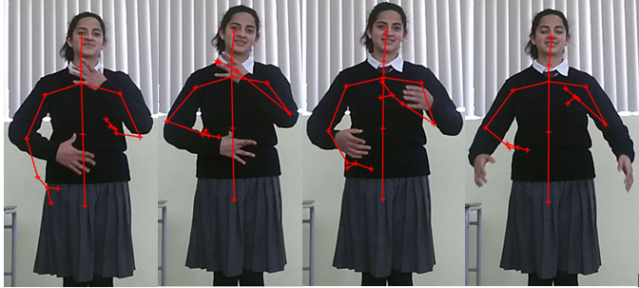
Análisis de muestras de la base de datos
Videos de color
Notes:
Rango de frames característicos 17-40
Skeleton tracking de mano, hombro, codo , pulgar, muñeca y dedos
Retardo :: mucho gusto

Slide 21
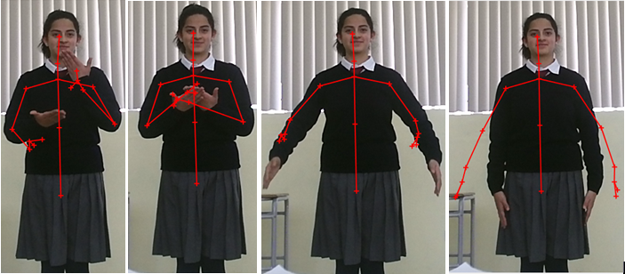
Análisis de muestras de la base de datos
Videos de color
Notes:
Similitudes de palabras ::: gracias

Slide 22
Análisis de muestras de la base de datos
Videos de profundidad

Slide 23
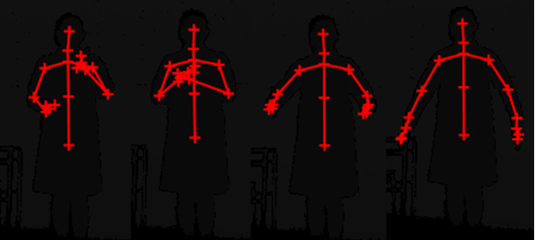
Análisis de muestras de la base de datos
Videos de profundidad

Slide 24
Validación de la base de datos
Notes:
skeleton tracking (metadata)
frames tomados 17-40 donde se produce el signo de la palabra.
Número de muestras aprendidas 13 y por analizar 5.
12 algoritmos SVM

Slide 25
Matriz de confusión
Notes:
Numero de muestras precisión
“Como estas” no presenta semejanza

Slide 26
Resultados
Algoritmo SVM lineal
Rango de frames característicos de 17 a 40
Palabra | Porcentaje de aciertos | Porcentaje de fallos
como estas | 100% | 0%
disculpa | 91% | 9%
gracias | 90% | 10%
hola | 92% | 8%
mucho gusto | 80% | 20%
Notes:
Se probo con cuadrática y cúbica
Mejor algoritmo con porcentajes totales teóricos

Slide 27
Resultados
Tipo de evaluación | Porcentaje
Total de aciertos intervalo 17-40 frames | 85,00%
Total de aciertos con intervalo de corrección | 97,50%
Notes:
Pruebas con los algoritmos

Slide 28
Conclusiones y Recomendaciones
Se creó una base de datos utilizando el dispositivo Kinect v2 de Xbox One que dispone de 50 palabras dividas en “saludos”, “colores”, “adjetivos”, “alimentos” y “juguetes & cosas”, incluyendo el abecedario considerando las letras “ch”, “ll” y “rr” que son utilizadas en Ecuador, para el lenguaje de dactilológico español.
Se puede concluir que la base de datos es fiable y puede ser empleada para un futuro reconocimiento del lenguaje de señas español ecuatoriano.

Slide 29
Conclusiones y Recomendaciones
Se determinó que el intervalo promedio de ejecución de una palabra es entre el frame 17 y 40, extrayendo un total de 7 frames para el entrenamiento de máquina realizado para la validación de la base de datos en este trabajo.
Se determinó ejecutando varios algoritmos SVM para el reconocimiento del lenguaje de signos español ecuatoriano que el clasificador SVM lineal ofrecido por el toolbox de MATLAB proporciona un mejor rendimiento con un tasa de predicción del 91.1%.

Slide 30
Conclusiones y Recomendaciones
Se determinó que existe semejanza entre ciertas palabras del lenguaje de signos español ecuatoriano por lo cual es necesario considerar los factores de movimientos de cada signo y distancia de las manos en el entrenamiento de máquina para el algoritmo de reconocimiento.
Se comprobó que la captura de datos debe ser a una distancia menor o igual a 3 metros ya que la luminosidad por parte del sol, u obscuridad total, causa una detección errónea de datos del skeleton tracking, lo cual implica realizar una nueva grabación.

Slide 31
Trabajos Futuros
Creación de una base de datos los cuales abarquen un mayor conjunto de palabras
Bases de datos con face tracking
Traductor bidireccional
Notes:
Como trabajos futuros se propone la creación de una base de datos los cuales abarquen un mayor conjunto de palabras a parte de las empleadas en este proyecto, para tener una cantidad de información más completa del lenguaje español ecuatoriano.
Estas bases pueden incluir face tracking que es la detección de gestos faciales, empleando estos datos es posible realizar un reconocimiento más completo del lenguaje de signos debido que algunas palabras de todo el lenguaje español tienen gran similitud en su ejecución y es difícil diferenciar entre ellos utilizando únicamente skeleton tracking.
Se incluye la posibilidad de incluir librerías de voz de MATLAB para que sean utilizadas para un traductor bidireccional, la cual tiene el propósito de interpretar las palabras mediante voz obteniendo en la salida el signo y viceversa.

Slide 32
GRACIAS

